Slide 1

Análisis de los factores que determinan el precio de las viviendas en Boston.
Caso 4: Precios de viviendas en Boston
Andrea Catalina Cortes Ramires
07/11/2025
Docente: Julian Quimbayo Castro

Slide 2

Pregunta de investigación
¿En qué medida las variables socioeconómicas, ambientales y estructurales del vecindario influyen en el valor mediano de las viviendas (MEDV) en Boston?

Slide 3
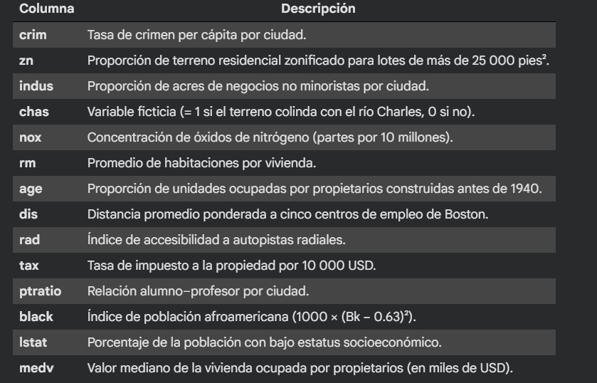
Análisis del Dataset
El dataset Boston Housing contiene 506 registros y 14 variables numéricas sobre viviendas en Boston.
Los datos son numéricos y no presentan valores faltantes.

Slide 4
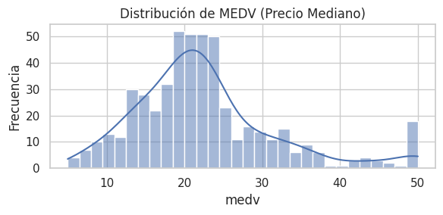
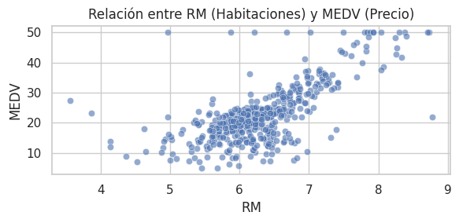
Visualizaciones principales
Hallazgos del Análisis Exploratorio (EDA)
Distribución (MEDV): Concentración principal entre 15.000 y 25.000 USD.
Relación RM-MEDV: Existe una correlación positiva y directa.
Interpretación: El tamaño de la casa (RM) es el primer factor visual que influye en el precio.

Slide 5
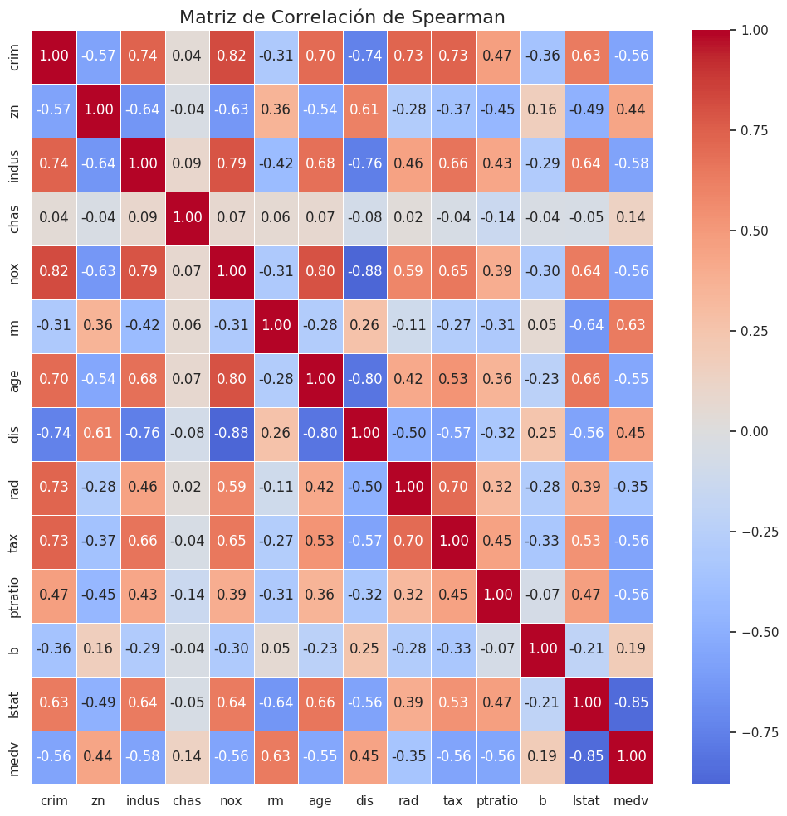
Visualizaciones principales
La matriz de correlación de Spearman muestra relaciones fuertes:
RM y MEDV: correlación positiva.
LSTAT y MEDV: correlación negativa.
PTRATIO y NOX: correlaciones moderadas.
Estas relaciones confirman los factores más relevantes en el precio.

Slide 6
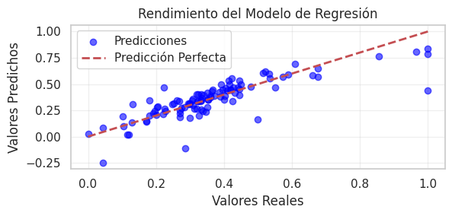
Visualizaciones Principales
El modelo de regresión lineal tuvo un R² de 0.75, mostrando buen ajuste.
Predice correctamente la mayoría de los precios.
RM influye positivamente y LSTAT negativamente en el valor de las viviendas.
El error medio (MSE) fue bajo, confirmando un rendimiento adecuado.

Slide 7
Importancia de las variables
Impacto de las Variables (Coeficientes del Modelo)
Variables que SUBEN el Precio | Variables que BAJAN el Precio
RM (Habitaciones) | LSTAT (Bajo Estatus)
DIS (Distancia a Empleo) | NOX (Contaminación)
CHAS (Colinda con Río) | PTRATIO (Relación Alumno-Profesor)
Respuesta a la Pregunta: Los factores estructurales (RM) y socioeconómicos (LSTAT) son los principales determinantes del valor de la vivienda en Boston.

Slide 8

Conclusiones
El análisis del Boston Housing Dataset evidenció que las variables socioeconómicas, ambientales y estructurales influyen directamente en el valor de las viviendas. Se encontró una relación positiva entre el número de habitaciones (RM) y el precio (MEDV), y una relación negativa entre el nivel socioeconómico (LSTAT) y la contaminación (NOX). El modelo de regresión lineal obtuvo un R² de 0.75, demostrando buen ajuste y predicción. En conclusión, los factores del entorno y las características físicas del vecindario son determinantes en el precio de las viviendas en Boston.

